Slide 1
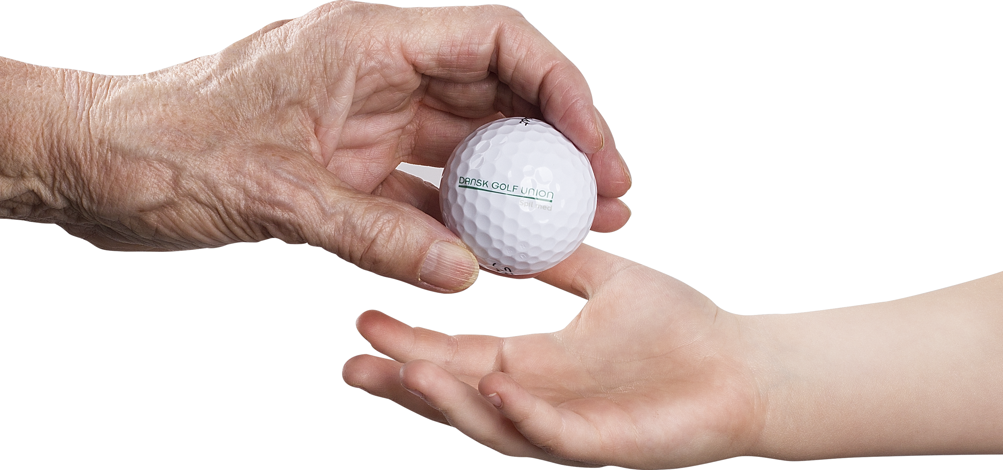
GENERATIONSDAG
I XXXXXXXXXXX GOLFKLUB
1. maj 2018
Kl. 9:00
Vi holder Generationsdag i xxxxx Golfklub den 1. maj 2018, hvor vi fejrer, at golf kan spilles i alle aldre og skaber værdifulde bånd mellem generationer.
Vi åbner dørene i golfklubben fra kl. 9 til 14 hvor alle uanset alder kan prøve golf og opleve den hyggelige stemningen i golfklubben. Vi har forberedt masser af sjov for hele familien med konkurrencer og præmier til alle. Find dit indre legebarn frem og ta’ din familie under armen.
Du tilmelder dig arrangementet på generationsdag@golfklub,dk og kan læse mere om arrangementet på klubbens hjemmeside.
Vi ses til Generationsdag i xxxxxxx Golfklub
Indsæt
klublogo
her

Slide 3
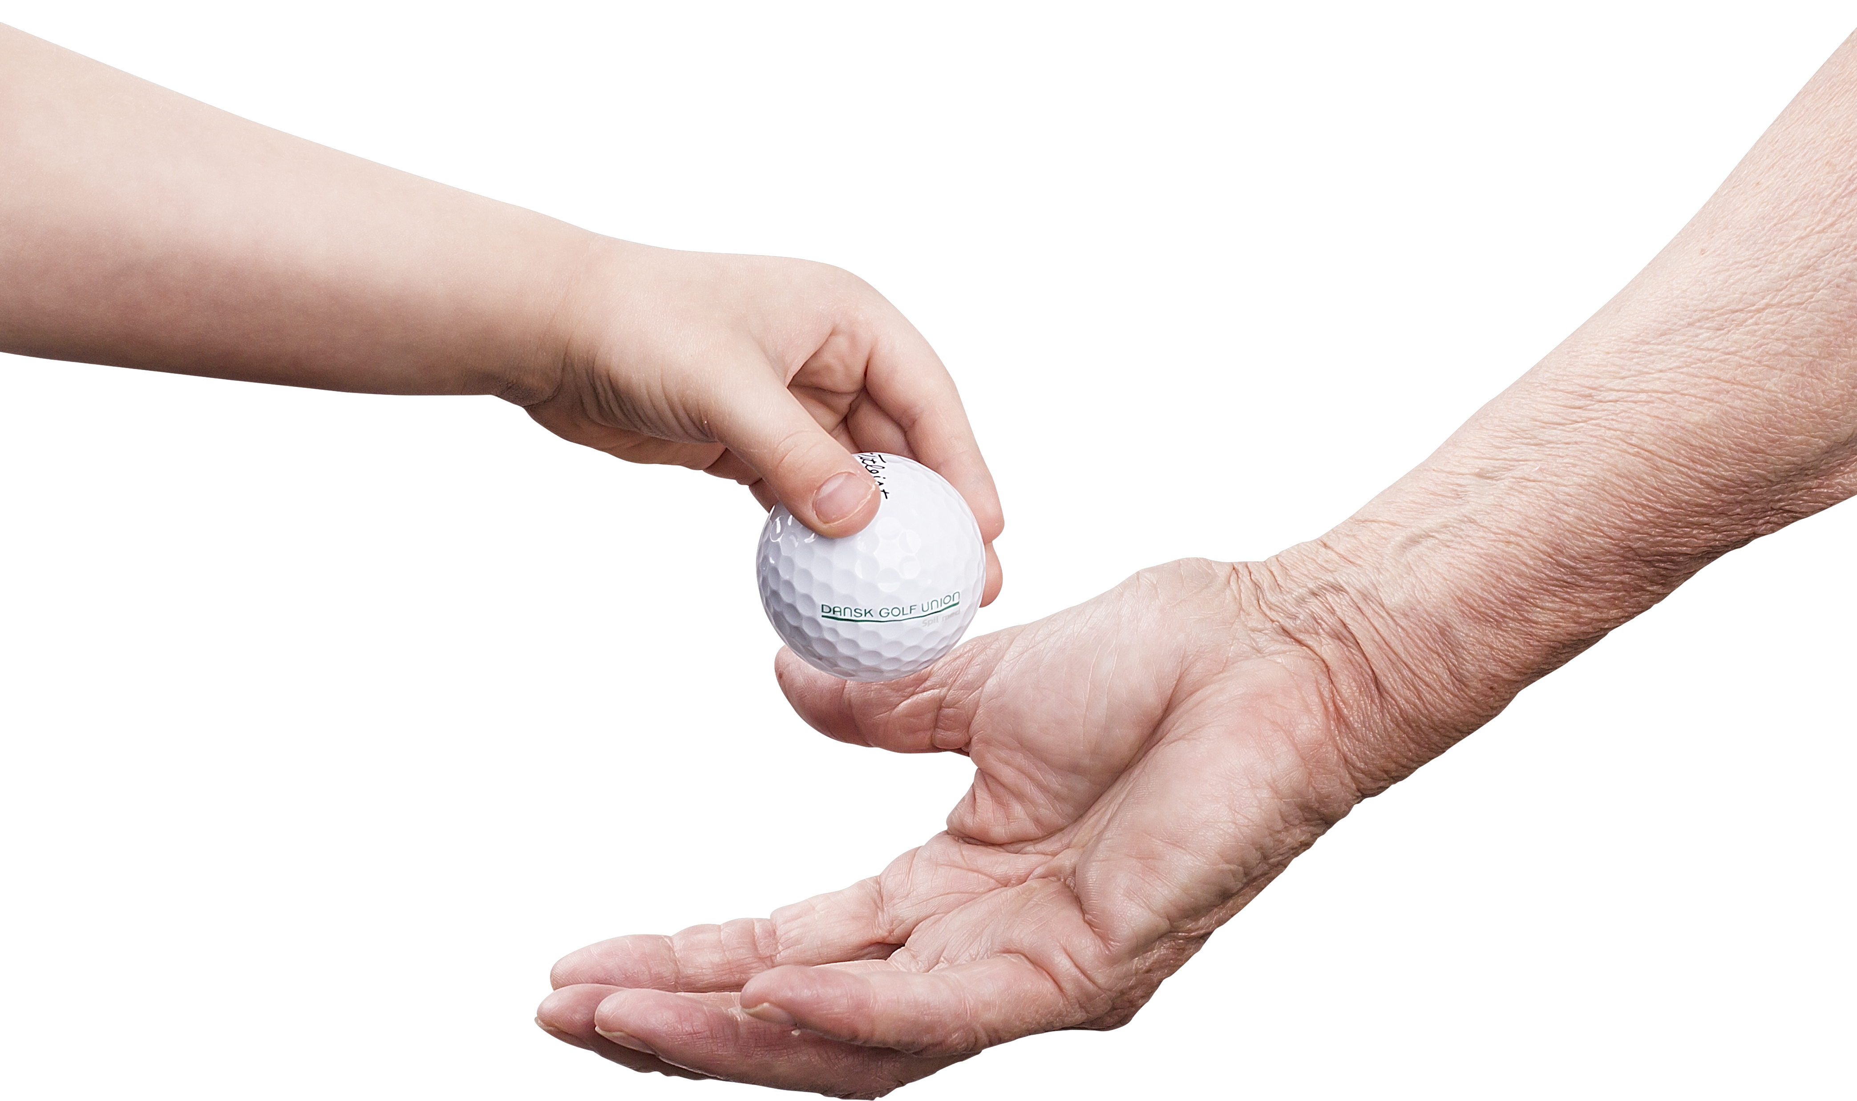
GENERATIONSDAG
I XXXXXXXXXXX GOLFKLUB
1. maj 2018
Kl. 9:00
Vi holder Generationsdag i xxxxx Golfklub den 1. maj 2018, hvor vi fejrer, at golf kan spilles i alle aldre og skaber værdifulde bånd mellem generationer.
Vi åbner dørene i golfklubben fra kl. 9 til 14 hvor alle uanset alder kan prøve golf og opleve den hyggelige stemningen i golfklubben. Vi har forberedt masser af sjov for hele familien med konkurrencer og præmier til alle. Find dit indre legebarn frem og ta’ din familie under armen.
Du tilmelder dig arrangementet på generationsdag@golfklub,dk og kan læse mere om arrangementet på klubbens hjemmeside.
Vi ses til Generationsdag i xxxxxxx Golfklub
Indsæt
klublogo
her

